Slide 1
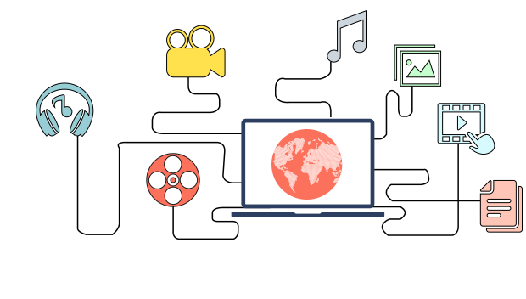
আজকের ক্লাসে সবাইকে স্বাগতম

Slide 2
পরিচিতি
শ্রেণি: ৯ম-১০ম
বিষয়: তথ্য ও যোগাযোগ প্রযুক্তি
তৃতীয় অধ্যায়
সময়: ৪৫মিনিট
তারিখ: ০ সেপ্টেম্বর ২০১৯খ্রি:
মোসাঃ রওশন আরা পারভীন
সহ: শিক্ষক (কম্পিউটার)
রূপনারায়নপুর ও কোকিল সম্মিলিত আলিম মাদরাসা
মোবাইল: ০১৭১৪৮০০৫৯৩

Slide 3
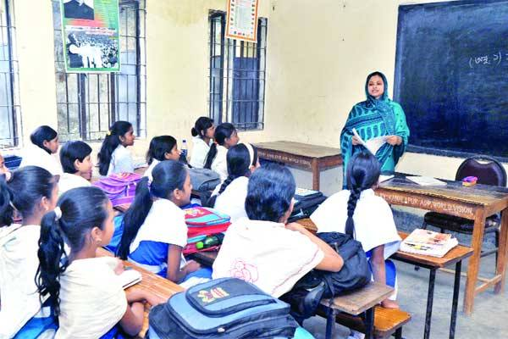
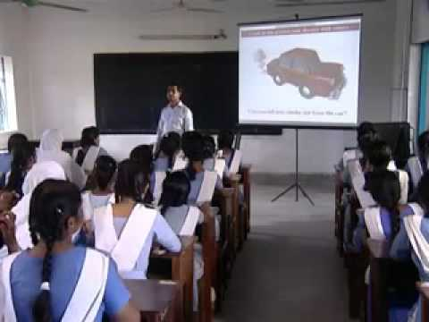
ছবিদুটিতে শিক্ষক দুজন কোন সিষ্টেমে ক্লাস নিচ্ছে?
ছবি দুটি ভালো করে লক্ষ করো
এনালগ সিষ্টেম
ডিজিটাল সিষ্টেম
ডিজিটাল সিষ্টেমে ক্লাস নিতে শিক্ষককে কী তৈরি করতে হয়েছে?
ডিজিটাল কনটেন্ট

Slide 4
আজকের পাঠের বিষয়
ডিজিটাল কনটেন্ট

Slide 5
শিখনফল
এই পাঠ শেষে শিক্ষার্থীরা . . .
১. ডিজিটাল কনটেন্ট কী তা বলতে পারবে;
২. ডিজিটাল কনটেন্ট-এর প্রকারভেদ উল্লেখ করতে পারবে;
৩. বিভিন্ন প্রকার ডিজিটাল কনটেন্ট-এর ব্যাখ্যা করতে পারবে।

Slide 6
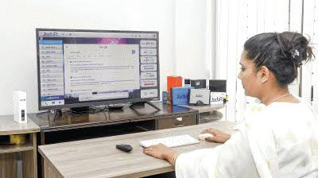
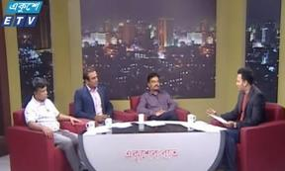
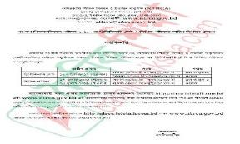
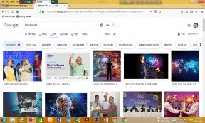
ডিজিটাল কনটেন্ট
শব্দ
তথ্য
ছবি
ভিডিও
ডিজিটাল মাধ্যমে প্রকাশিত যেকোনো তথ্য, ছবি, শব্দ, ভিডিও কিংবা সবই ‌ডিজিটাল কনটেন্ট।
ছবিতে মেয়েটি ডিজিটাল মাধ্যমে কী কী দেখছে?

Slide 7
একক কাজ
❑ ডিজিটাল কনটেন্ট তৈরিতে কী কী প্রয়োজন হয় লেখ।

Slide 8
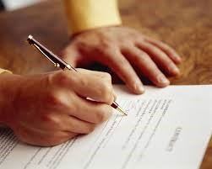
ছবিগুলো ভালো করে লক্ষ করো
ডিজিটাল কনটেন্টকে প্রধানত চারটি ভাগে ভাগ করা যায়।
১. টেক্সট বা লিখিত কনটেন্ট
২. ছবি
৩. ভিডিও ও এনিমেশন
৪. শব্দ বা অডিও

Slide 9
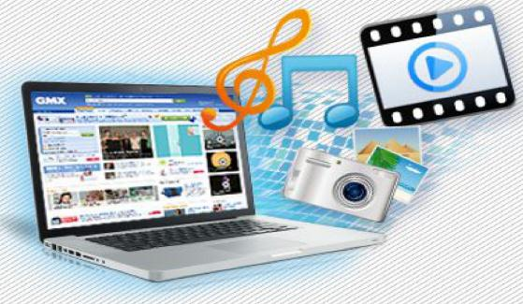
জোড়ায় কাজ
❑ টেক্সট বা লিখিত কনটেন্ট এর তালিকা তৈরি কর।

Slide 10
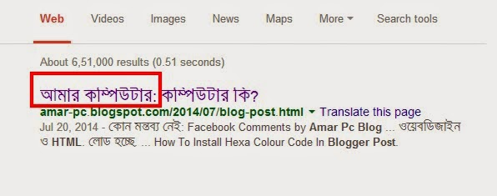
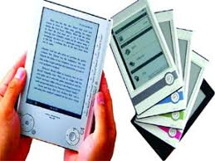
১. টেক্সট বা লিখিত কনটেন্ট
ই-বুক
ব্লগ পোস্ট
সংবাদপত্র
সব ধরনের লিখিত তথ্য যেমন- নিবন্ধ, ব্লগ পোস্ট, পণ্য বা সেবার তালিকা ও বর্ণনা, পণ্যের মূল্যায়ন, ই-বুক , সংবাদপত্র, শ্বেতপত্র ইত্যাদি।

Slide 11
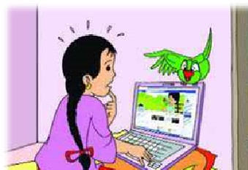
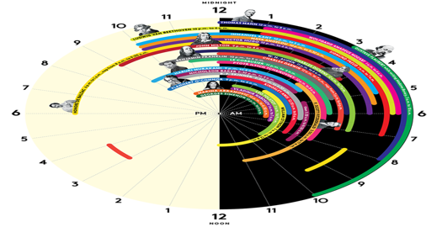
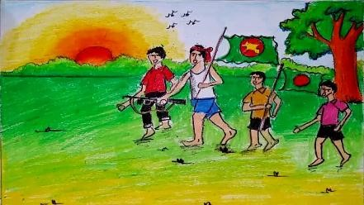
২. ছবি
কার্টুনের ছবি
হাতে আকাঁ ছবি
ইনফো গ্রাফিক্স ছবি
এনিমেটেড ছবি
ক্যামেরায় তোলা ছবি
সব ধরনে ছবি যেমন- ফটো, হাতে আঁকা ছবি, অঙ্কনকরণ, কার্টুন, ইনফো গ্রাফিক্স, এনিমেটেড ছবি ইত্যাদি।

Slide 12
৩. ভিডিও ও এনিমেশন
মোবাইল ফোন বা ক্যামেরায় ধারণকৃত ভিডিও এর অন্তর্ভূক্ত।

Slide 13
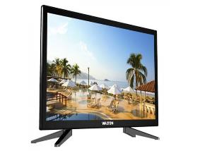
৪. শব্দ বা অডিও
শব্দ বা অডিও আকারের সকল কনটেন্ট এর অন্তর্ভূক্ত।

Slide 14
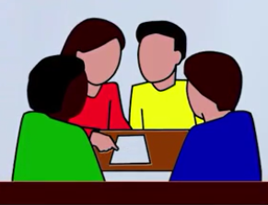
দলীয় কাজ
❑ ডিজিটাল কনটেন্ট কিভাবে শ্রেণিকক্ষে পাঠদান সহজতর করছে ব্যাখ্যা কর।

Slide 15
মূল্যায়ন
সঠিক উত্তর দেখতে এখানে ক্লিক
১. কোন তথ্য যদি ডিজিটাল উপাত্ত আকারে প্রকাশিত হয় তখন তাকে কী বলে?
ক. ই-মেইল খ. এনিমেশন গ. ই-বুক ঘ. ডিজিটাল কনটেন্ট
২. ডিজিটাল কনটেন্ট প্রধানত কত ভাগে ভাগ করা যায়?
ক. ২ ভাগে খ. ৩ ভাগে গ. ৪ ভাগে ঘ. ৫ ভাগে
৩. ডিজিটাল মাধ্যমে কোনটির পরিমান সবচেয়ে বেশি?
ক. ভিডিও খ. লিখিত তথ্য গ. এনিমেশন ঘ. ছবি
৪. কার্টুন কী ধরনের কনটেন্ট?
ক. টেক্সট খ. ছবি গ. অডিও ঘ. ভিডিও

Slide 16
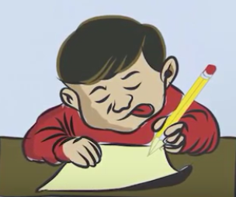
বাড়ির কাজ
কিভাবে ডিজিটাল কনটেন্ট ব্যবহার করে উপকৃত হতে পার তোমার চিন্তার আলোকে লিখে আনবে।

Slide 17
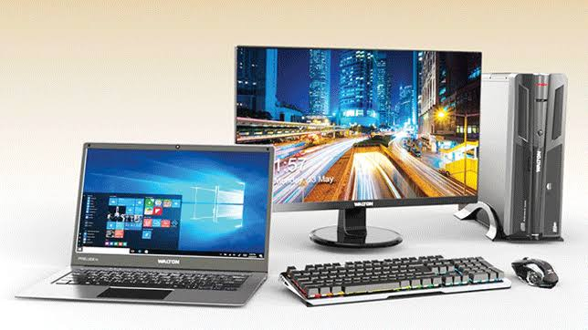
সবাইকে ধন্যবাদ

